Slide 1
Имидж бренда как результат его восприятия потребителем
Автор: Аджай Кумар
Научно-учебная группа «Психология потребительского поведения»

Slide 2
Введение
старая и новая школы маркетинга;
принципы дифференциации и сегментирования;
появление потребителя как активной личности, а не как серой массы;
распространение применения психологических знаний в изучении брендов;
возникновение маркетинга отношений – фокусирование внимания на взаимоотношениях потребителя и бренда (consumer brand relationship)
Научно-учебная группа «Психология потребительского поведения»

Slide 3
Потребитель-Бренд отношения
Max Blackston – «Beyond Brand Personality: Building Brand Relationships» (1993);
Фоурнер предложил теорию отношений (relationship theory) в исследовании потребителя): «то, как мы относимся к брендам очень схоже с тем, как мы относимся к другим людям».
Отношения нижнего порядка:
Бренд – потенциальный друг\случайный друг;
попытка использования бренда, бренд чуть-чуть нравится
Отношения верхнего порядка:
Бренд – лучший друг\близкий друг;
лояльность к бренду, бренд-зависимость
Научно-учебная группа «Психология потребительского поведения»

Slide 4
Определения имиджа бренда и близких конструктов
Восприятие бренда (brand perception) – состоящий из нескольких связанных друг с другом компонентов конструкт, включающий описание, оценку бренда, а также любую связанную с брендом информацию, которая содержится в памяти потребителя. (Keller, 2001)
Восприятие бренда (brand perception) – интерпретация и информация о бренда, возникающая из ассоциаций с именем бренда (brand name), которые влияют на конечное поведение потребителя, то есть они являются частью капитала бренда (brand equity). (Keller, 1993)
Привязанность к бренду (brand attachment) – сила эмоциональной связи потребителя с брендом. (Thomson, MacInnis, and Park 2005)
Имидж бренда (brand image) – многоразмерный концепт, определяемый как совокупность множественных ассоциаций с брендом в сознании потребителей.
Научно-учебная группа «Психология потребительского поведения»

Slide 5
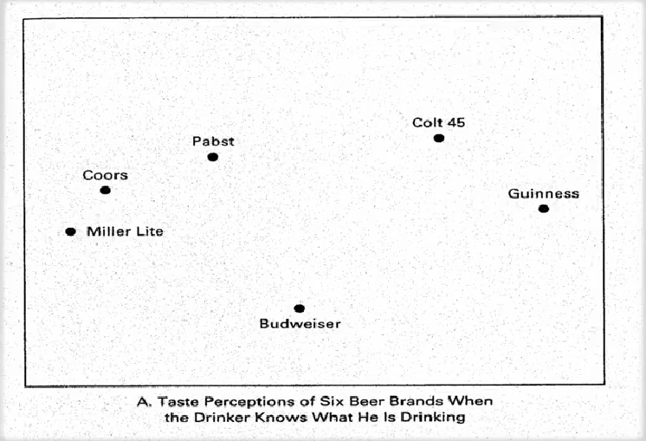
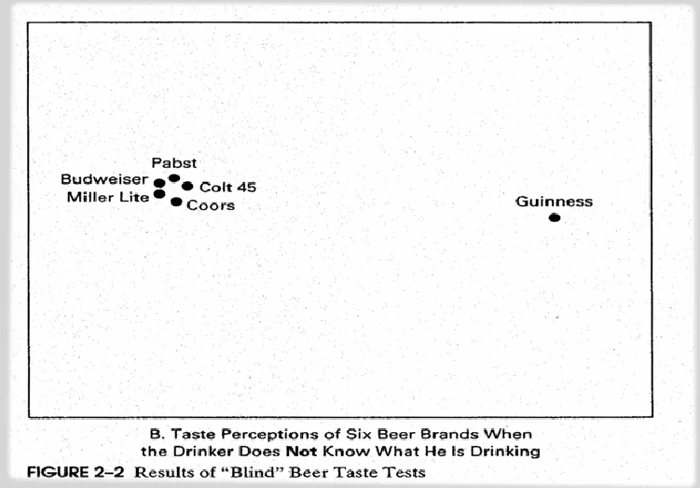
Влияние восприятия бренда и имиджа бренда на лояльность
(Alison, R. and Uhl, K.1964; Almenberg J., Dreber A. and Goldstein R., 2014)
Научно-учебная группа «Психология потребительского поведения»

Slide 6
Привязанность к бренду
Теория привязанности (Bowlby, 1969, 1973);
Безопасный, небезопасно-избегающий, небезопасно-тревожный, дезорганизованный типы привязанности;
Привязанность к бренду как подобие привязанности к значимому человеку (например, матери), и как фактор развития отношений с брендом.
В отличие от модели BIAF (намерение и теплота), восприятие бренда как надежного зависит не только от бренда как от участника отношений, но и от потребителя.
Научно-учебная группа «Психология потребительского поведения»

Slide 7
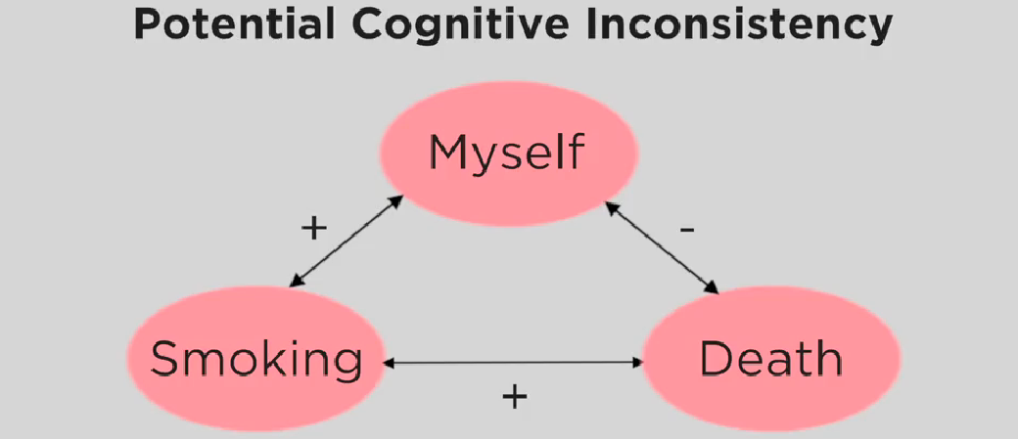
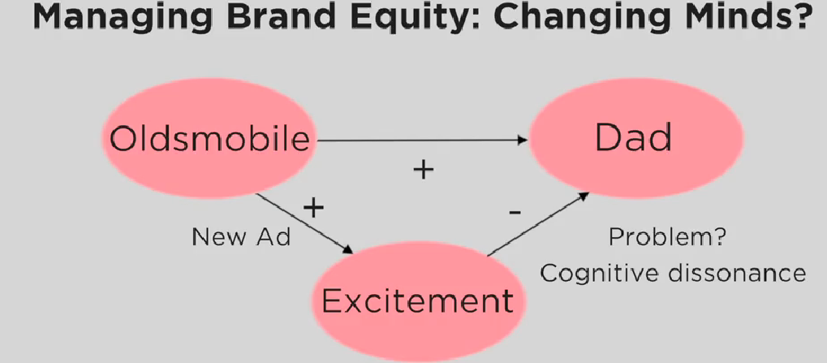
Теория структурного баланса Ф. Хайдера и Когнитивного диссонанса Л. Фестингера
Научно-учебная группа «Психология потребительского поведения»

Slide 8
Архетипы бренда
Соответствие бренда различным архетипам создает целостный имидж бренда и упрочняет привязанность к бренду (Mark and Pearson, 2001)
Научно-учебная группа «Психология потребительского поведения»

Slide 9
Модель Биила (Biel, 1996)
Три аспекта:
Имидж компании
Имидж продукта
Имидж пользователя
Типы ассоциаций:
Жесткие ассоциации (когниция, рациональные выгоды)
Мягкие ассоциации (эмоциональные преимущества)
Научно-учебная группа «Психология потребительского поведения»

Slide 10
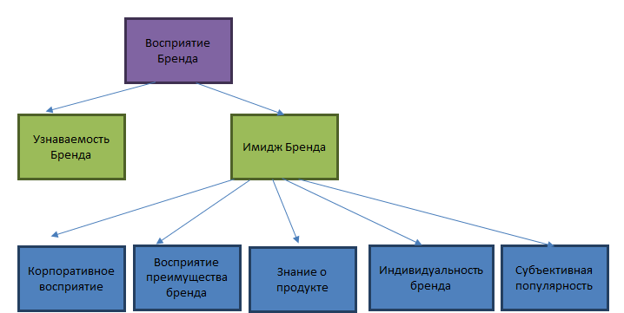
5 компонентов Восприятия бренда (Biel, 1996; Keller, 1993)
Научно-учебная группа «Психология потребительского поведения»

Slide 11
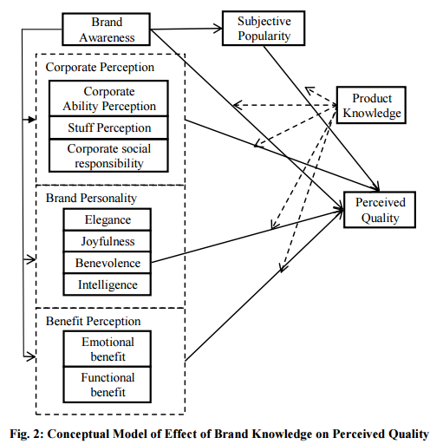
Научно-учебная группа «Психология потребительского поведения»

Slide 12
Имидж бренда и идентичность потребителя
Бренд может стать символом идентичности потребителя (Levy, 1959);
Есть связь между брендами и Я-концепциями потребителей (Grub and Grathwohl, 1967);
Потребление бренда может соответствовать «Образу себя» (self-image) потребителя (Sirgy, 1982);
Чем больше соответствия между чертами индивидуума, которые описывают его и отличают от других, с чертами, которые описывают и отличают бренд, тем больше этому бренду отдается предпочтение (Malhotra, 1988)
Потребитель-бренд отношения – результат воспринятой совместимости целей (Fournier, 1998);
Для возникновения истинной лояльности потребляемый бренд должен быть частью «самоидентичности» (self-identity) и «социальной идентичности» (social-identity) (Oliver, 1999);
Прочие исследования (Escalas and Bettman, 2005; (Swaminathan, Page, & Gürhan-Canli, 2007).
Научно-учебная группа «Психология потребительского поведения»

Slide 13
Теории социальной идентичности и социальной категоризации
Два способа влияния имиджа бренда на лояльность к бренду (Aaker, 1997;Kuusik, 2007):
Теория социальной категоризации:
Предпочтение тех или иных брендов как предмет межличностной совместимости с той социальной категорией людей, которые имеют схожий с потребителем имидж и разделяют его ценности
Теория социальной идентичности:
Выражение собственной идентичности через предпочтение тех или иных брендов и формирование желаемого образа себя
Научно-учебная группа «Психология потребительского поведения»

Slide 14
Спасибо!
Научно-учебная группа «Психология потребительского поведения»

